Slide 1


Проект «Все работы хороши, выбирай на вкус»

Slide 2
Федеральный государственный образовательный стандарт дошкольного образования
от 17.10. 2013

Slide 3
Специфические виды детской деятельности:
-игровая
-коммуникативная
-познавательно-исследовательская
-конструирование
-восприятие художественной литературы
-изобразительная
-музыкальная
-двигательная форма активности

Slide 4
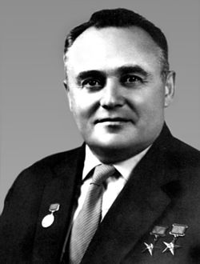
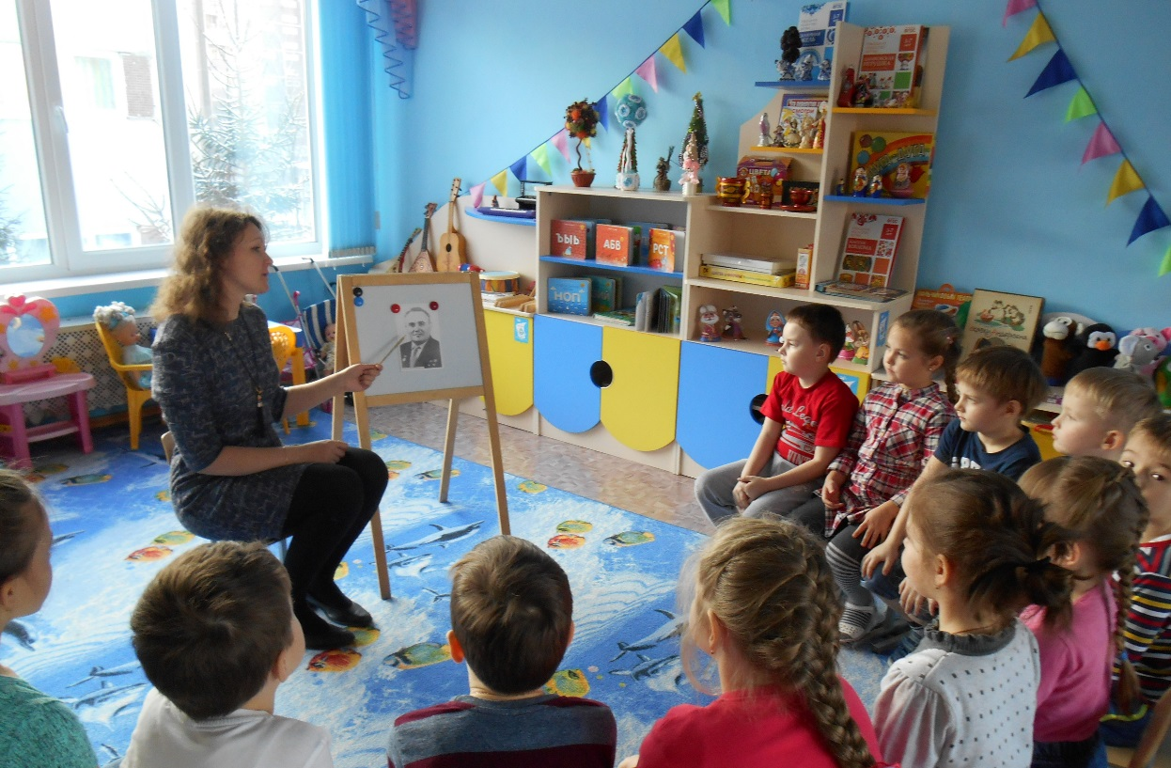
Какие же профессии необходимы для освоения космоса?
Во-первых, это профессия инженер-конструктор

Slide 5
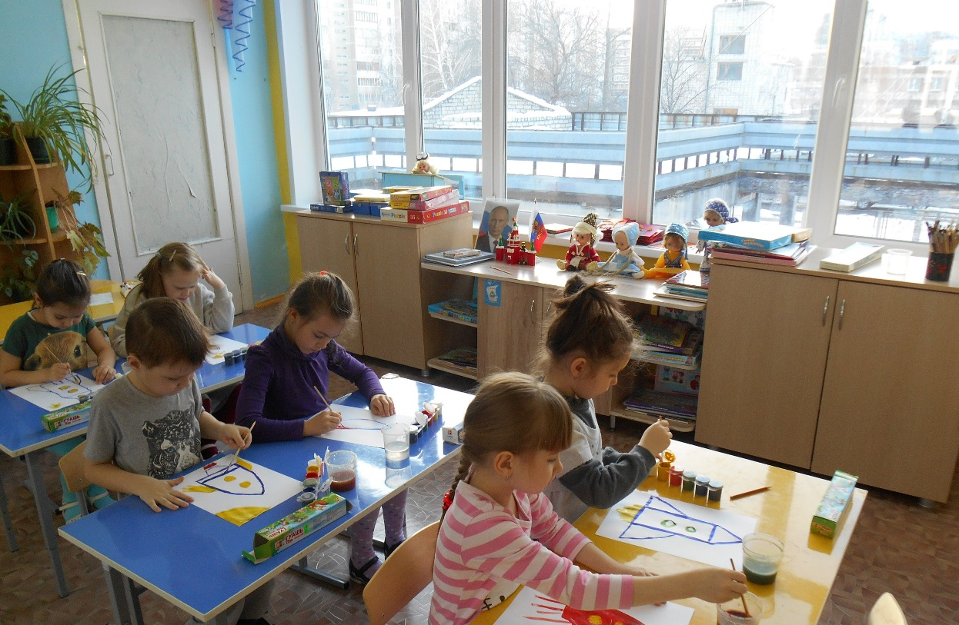
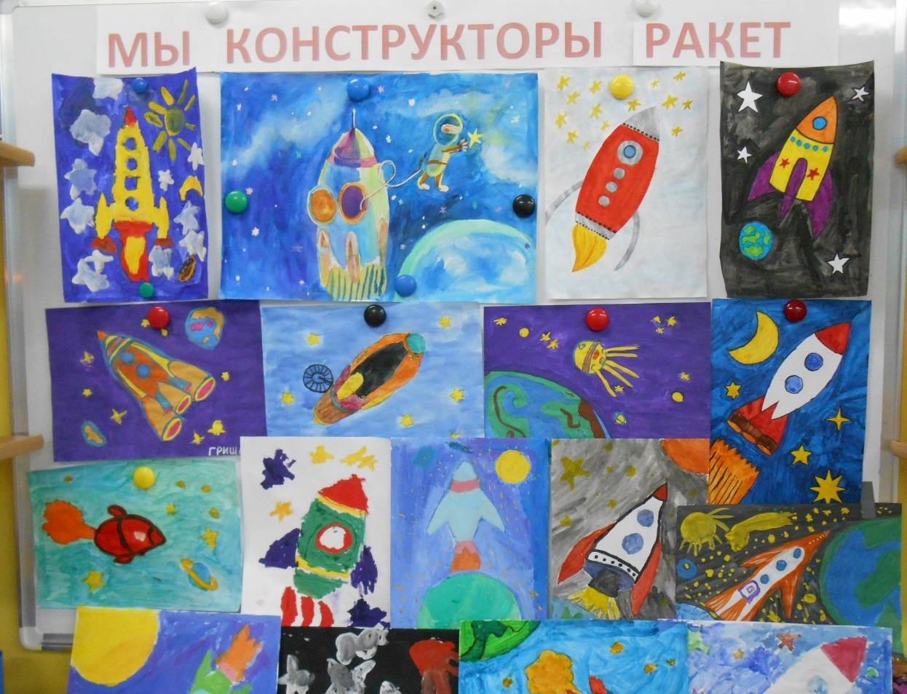
Выставка рисунков юных проектировщиков

Slide 6
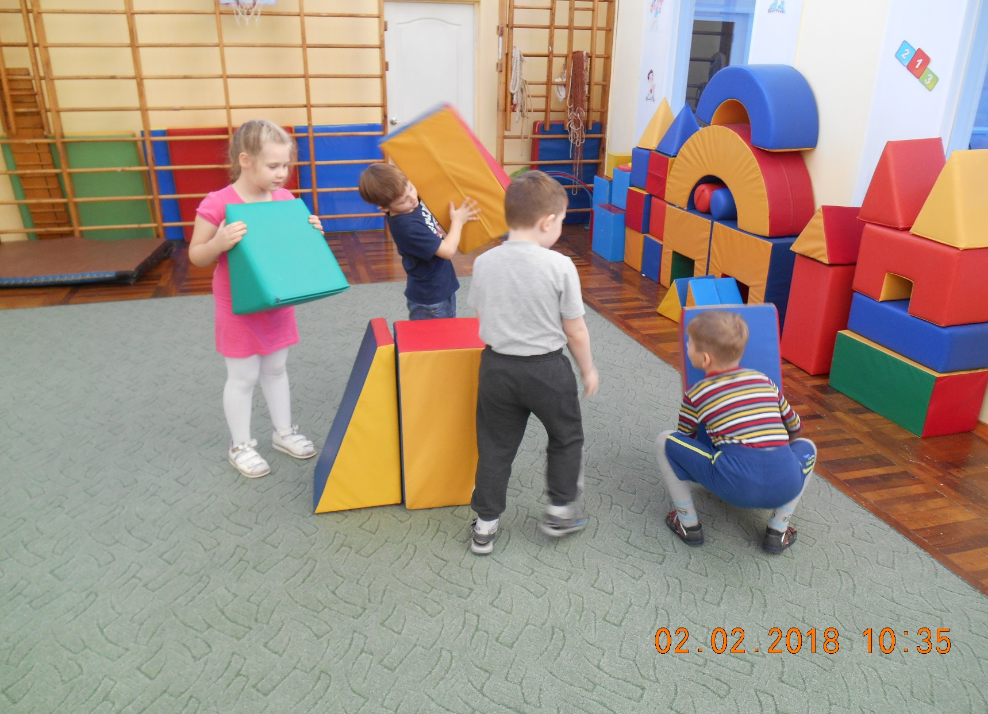
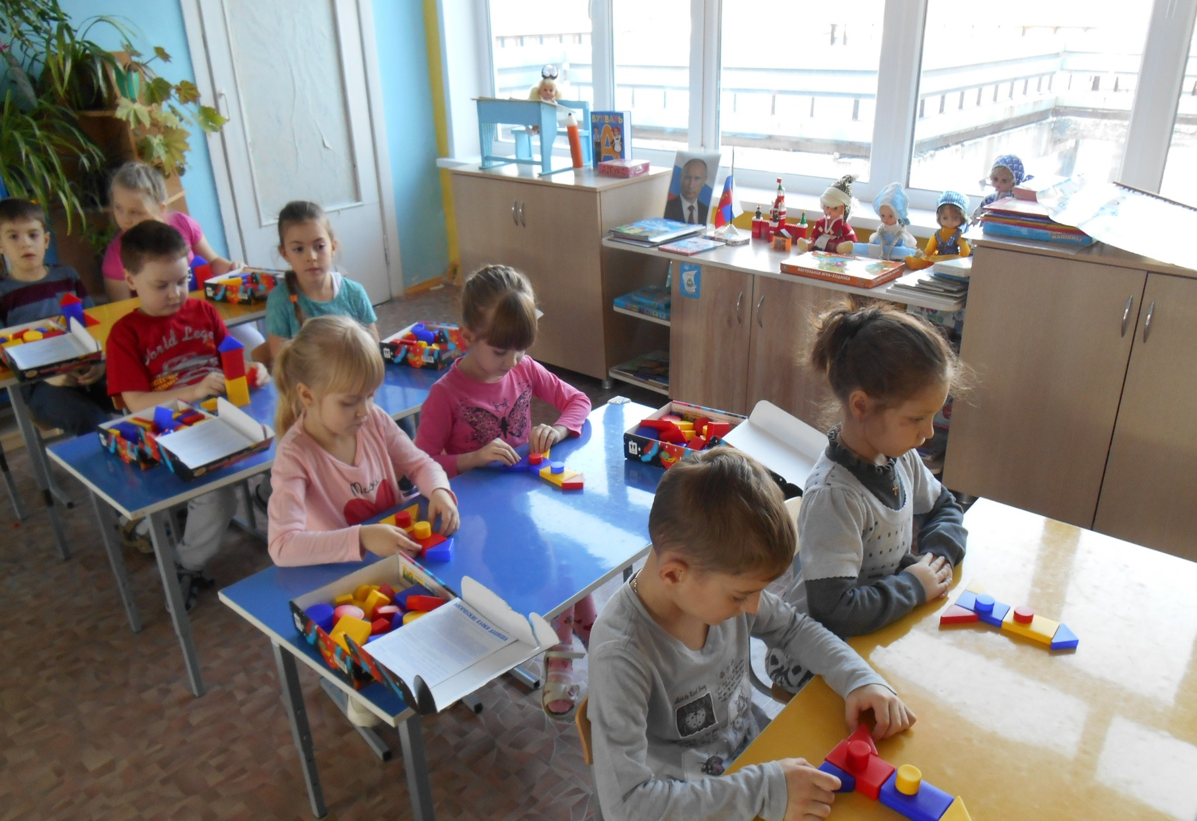
Конструирование ракет из мягких модулей, блоков Дьенеша

Slide 7
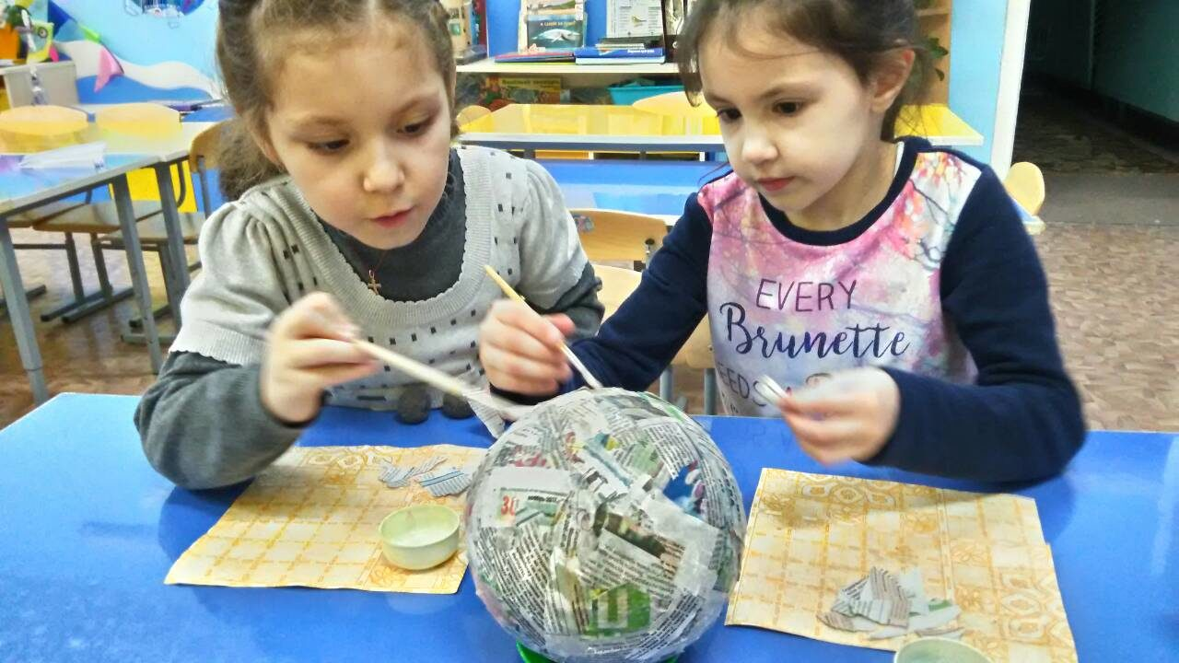
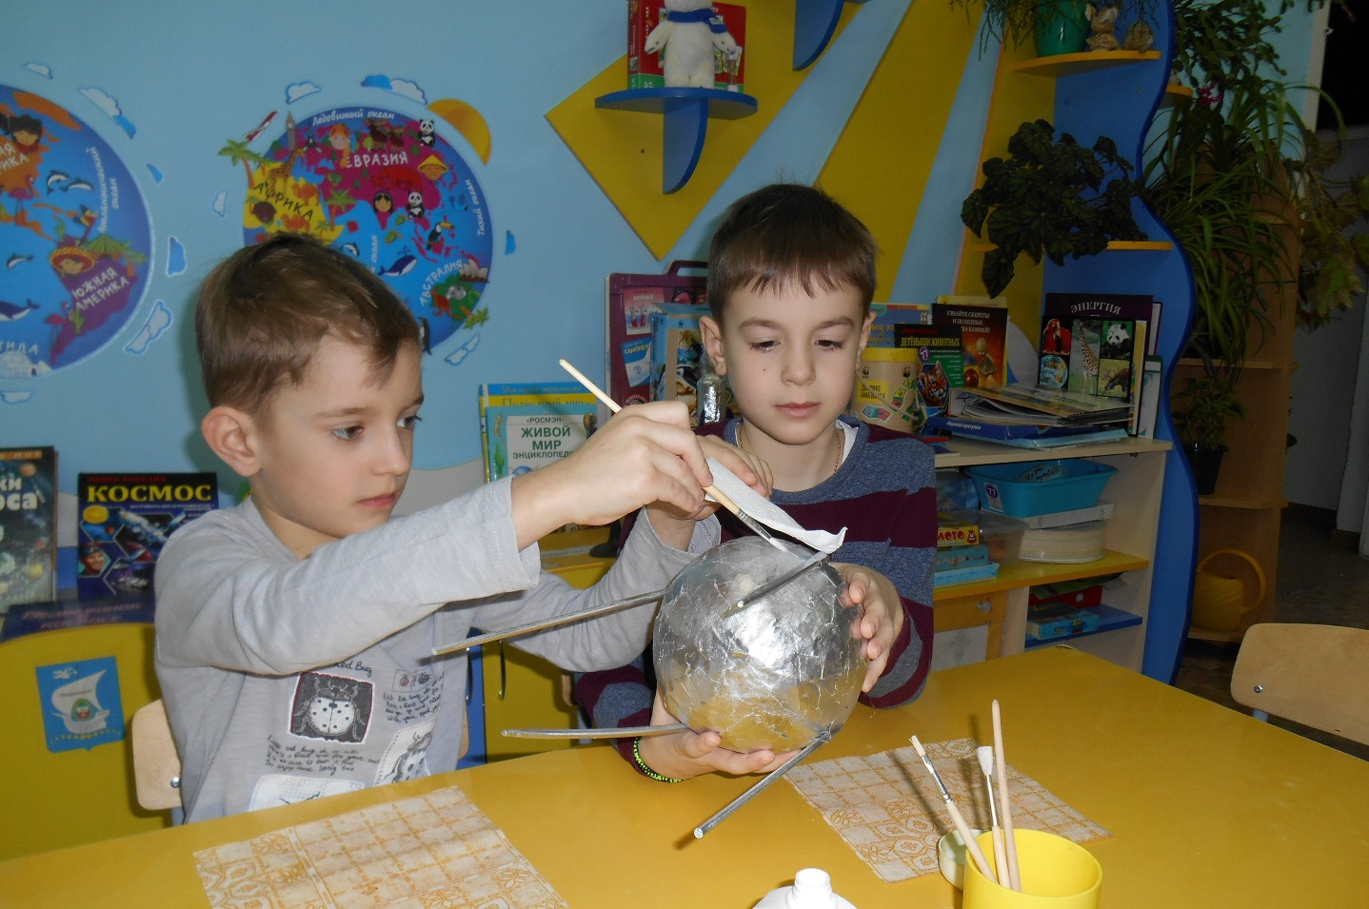
Конструирование спутников

Slide 8
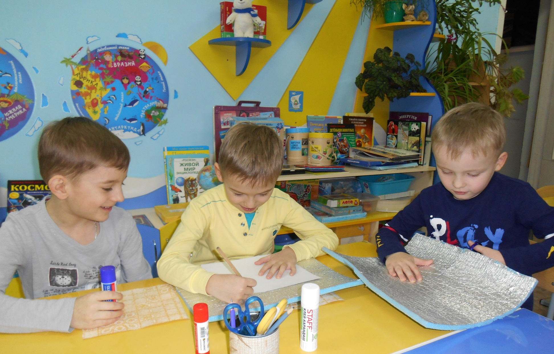
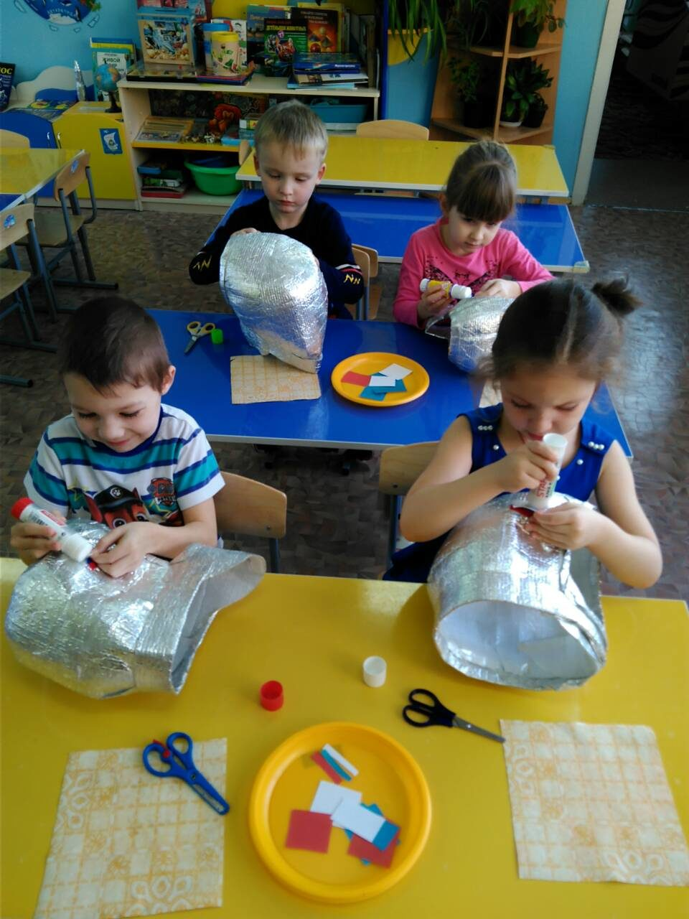
Конструирование шлемов для космонавтов

Slide 9
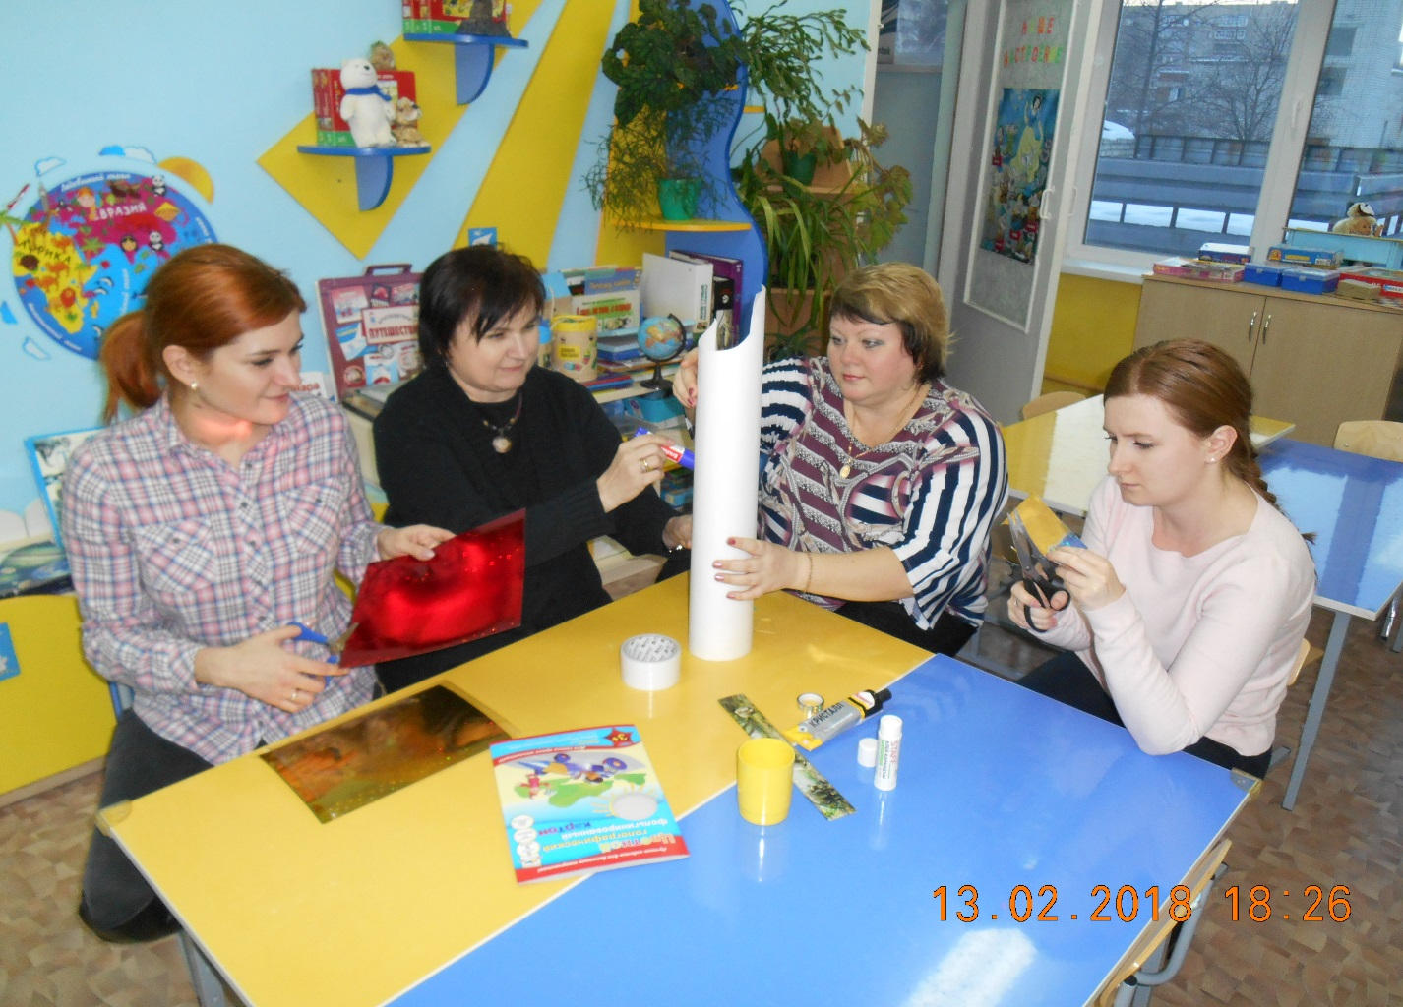
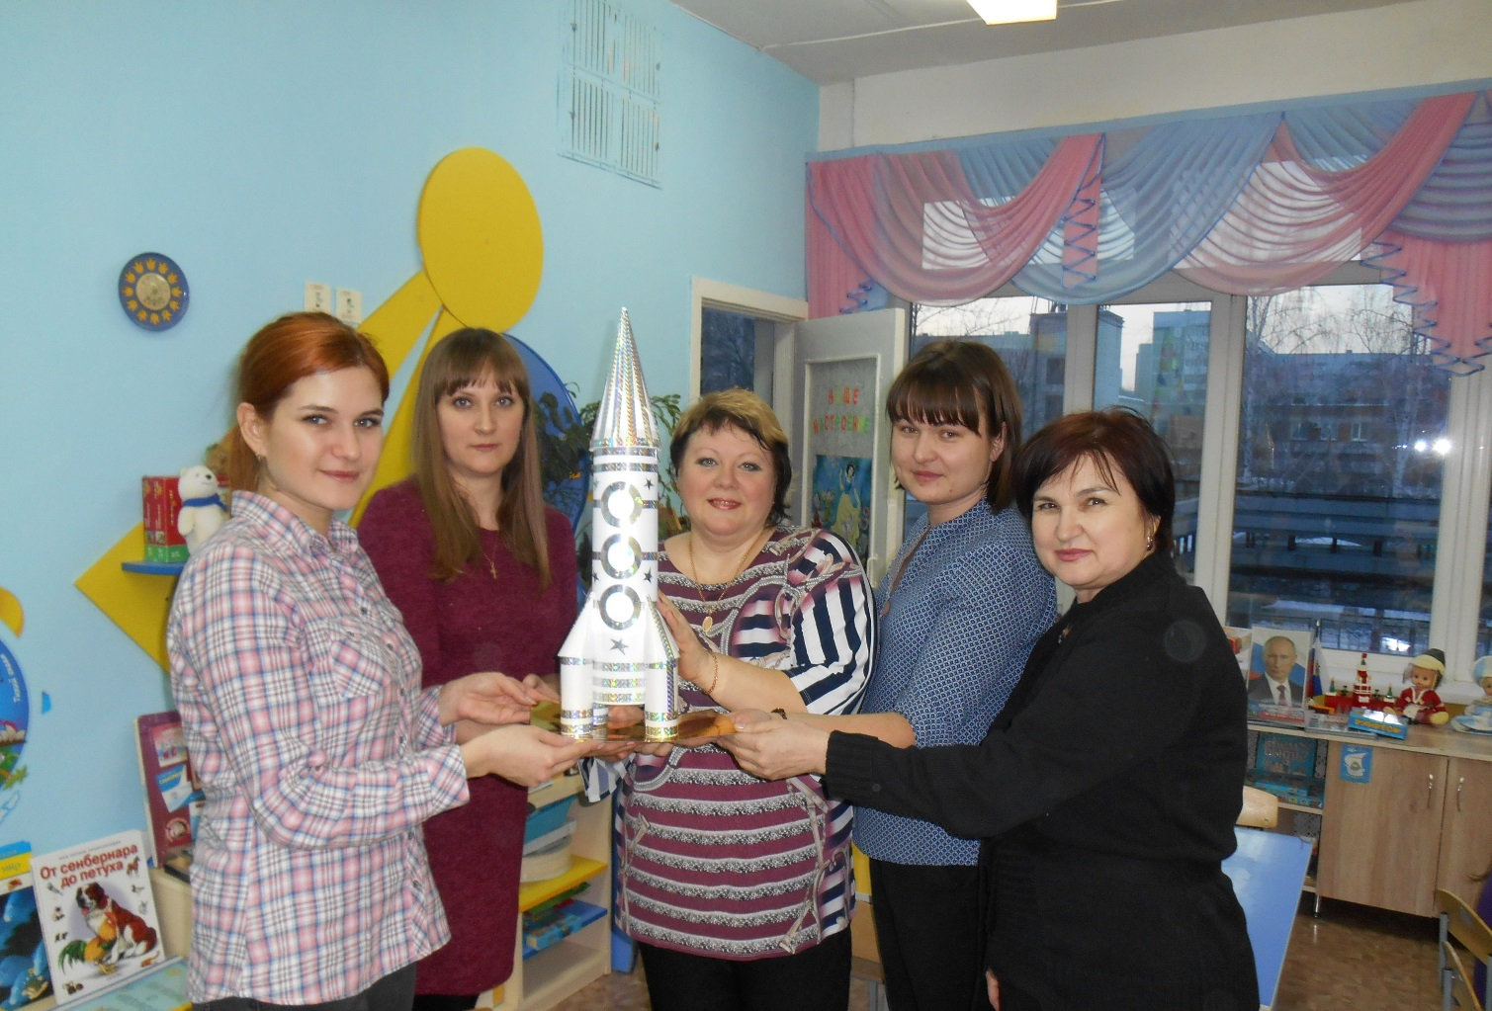
Работа семейного клуба

Slide 10
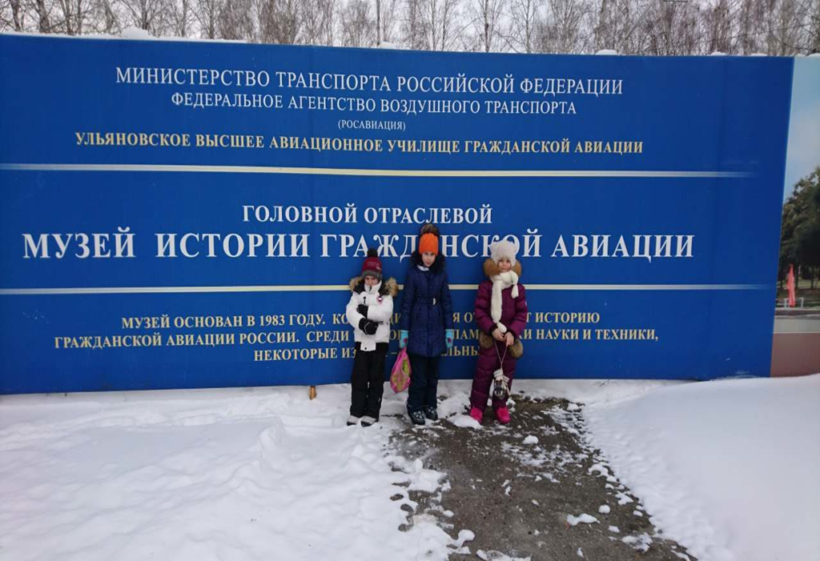
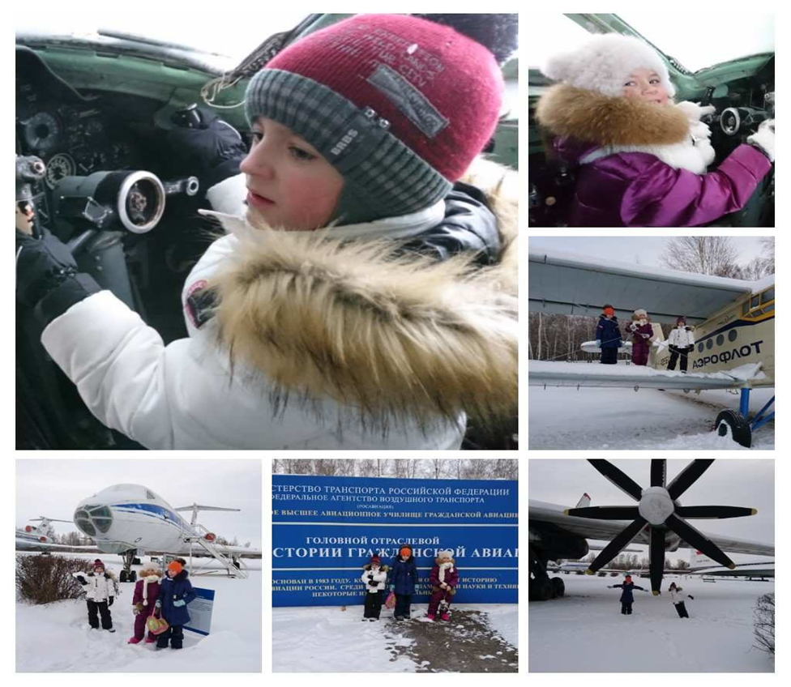
Профессия пилот

Slide 11
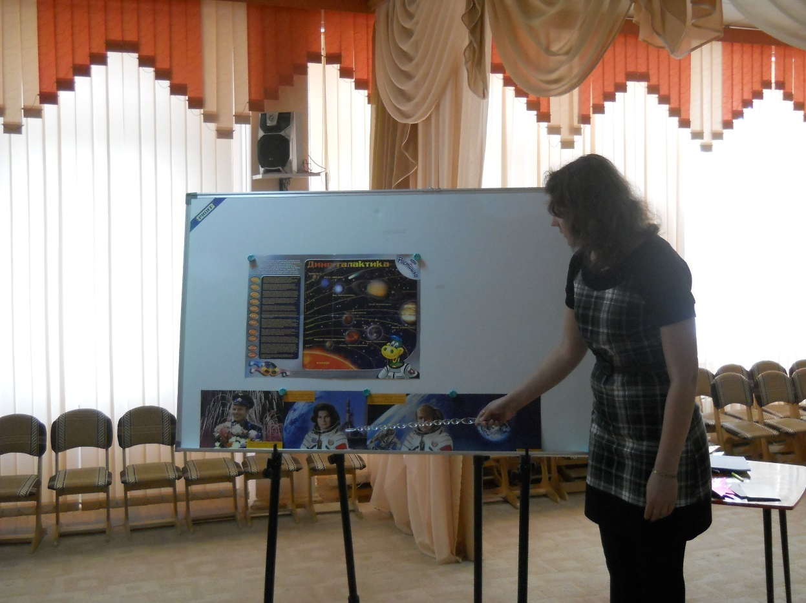
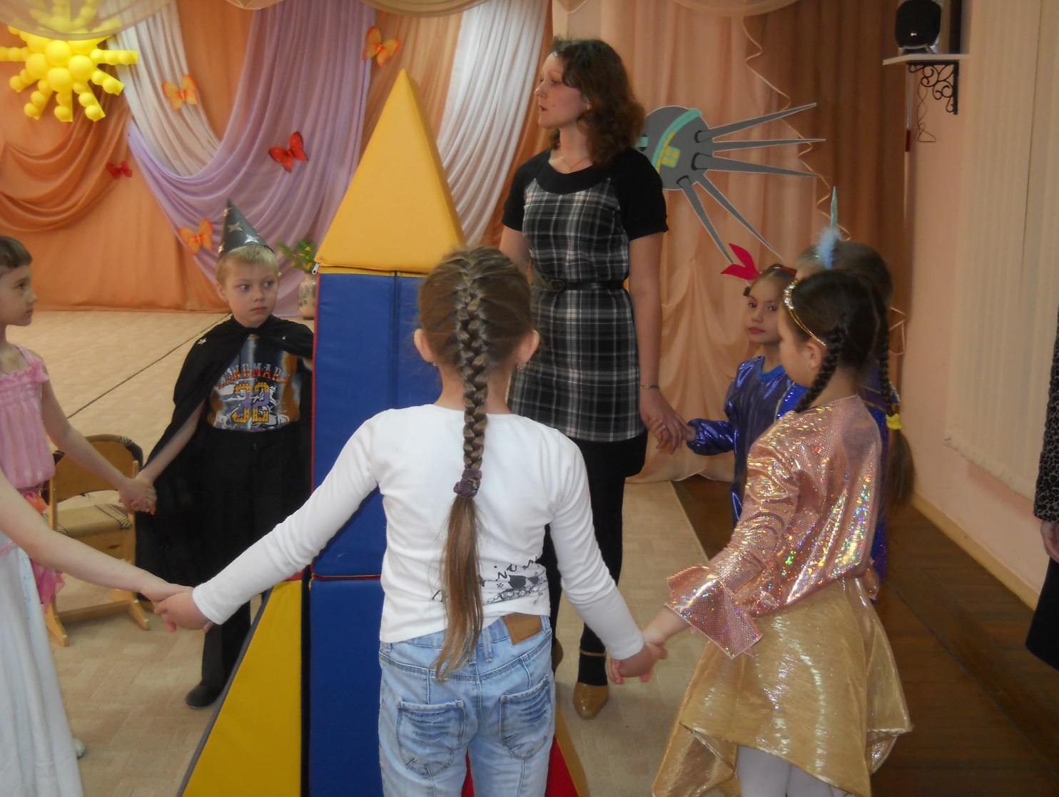
Профессия космонавт

Slide 12
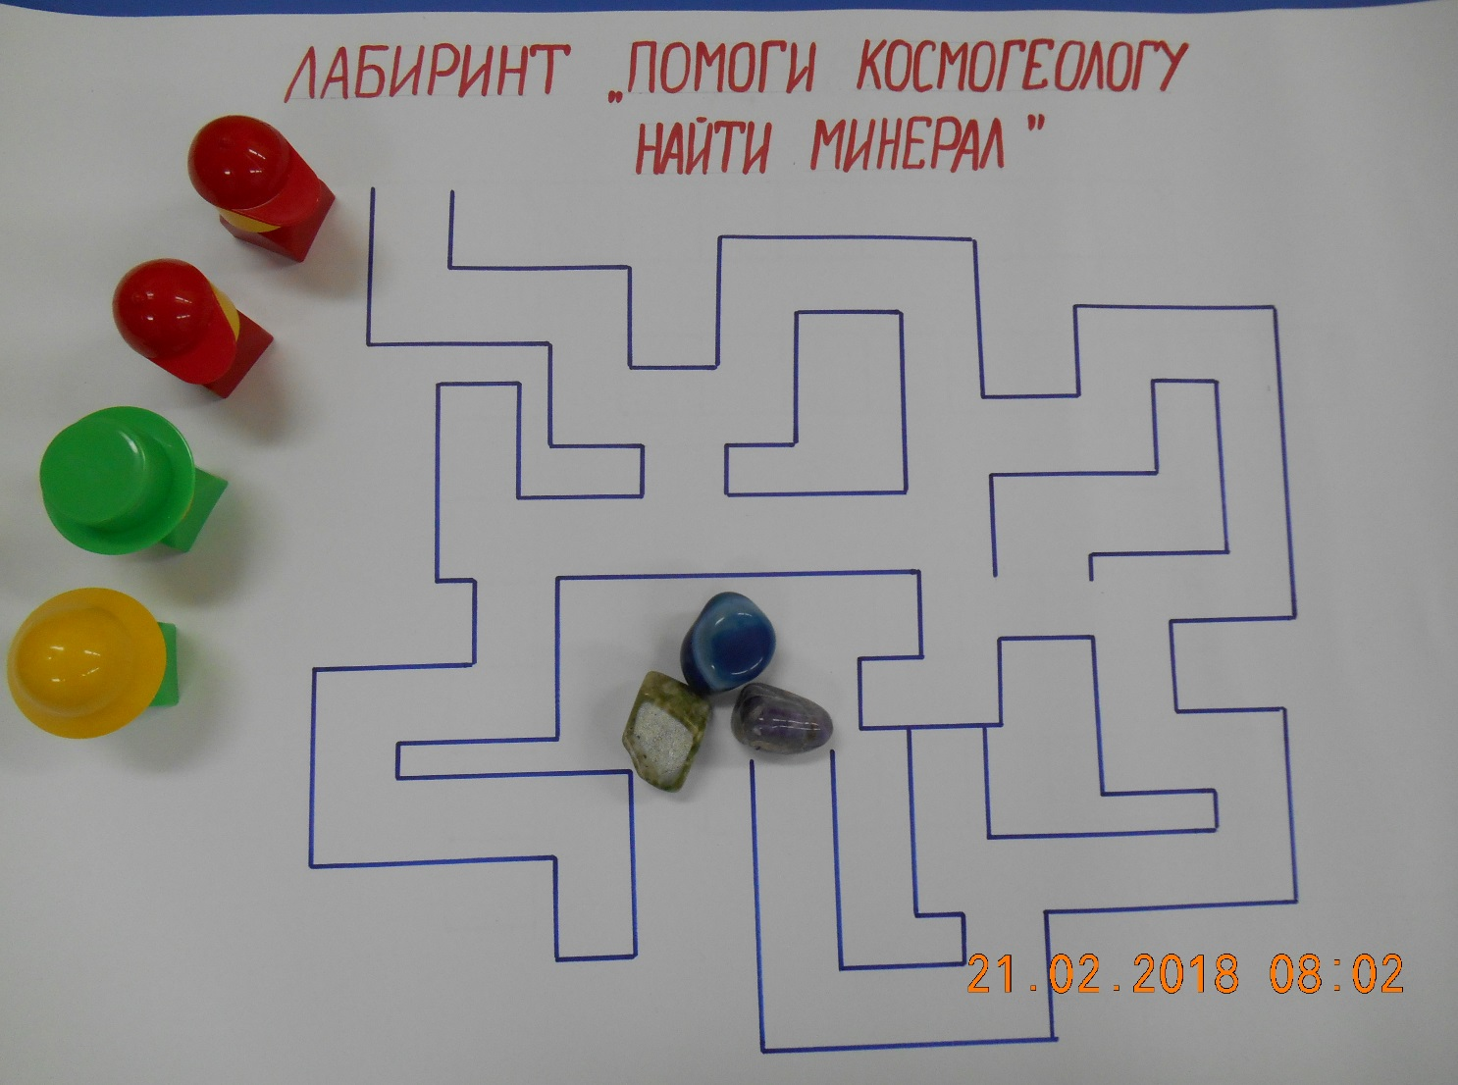
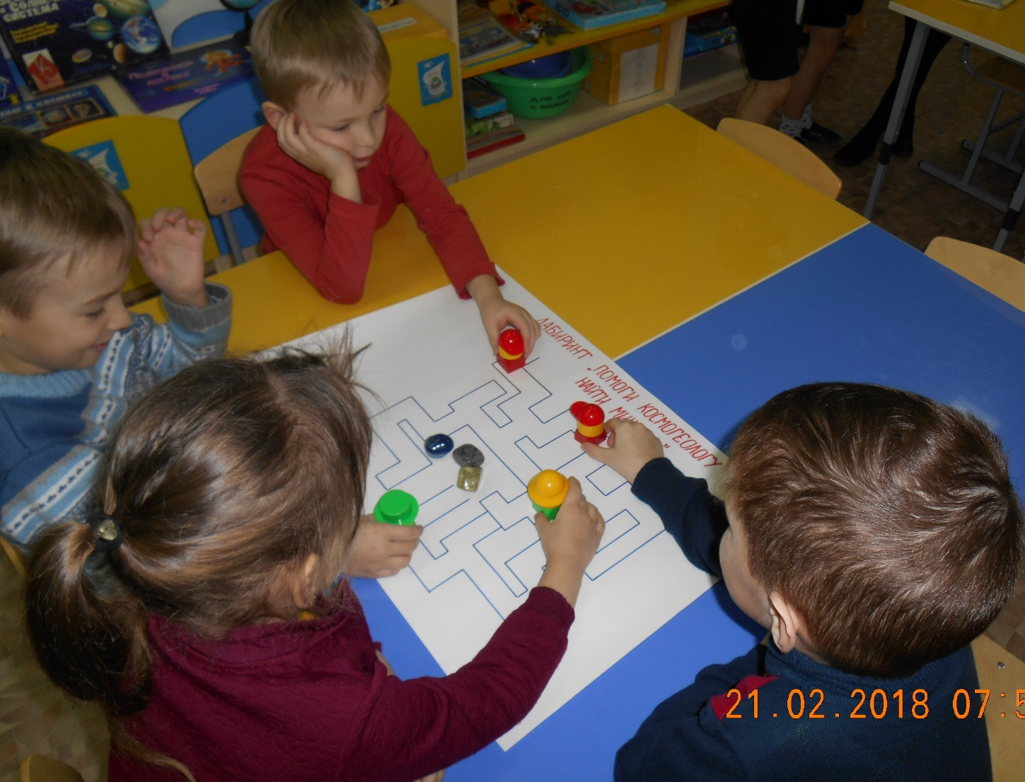
Космогеолог-профессия будущего

Slide 13
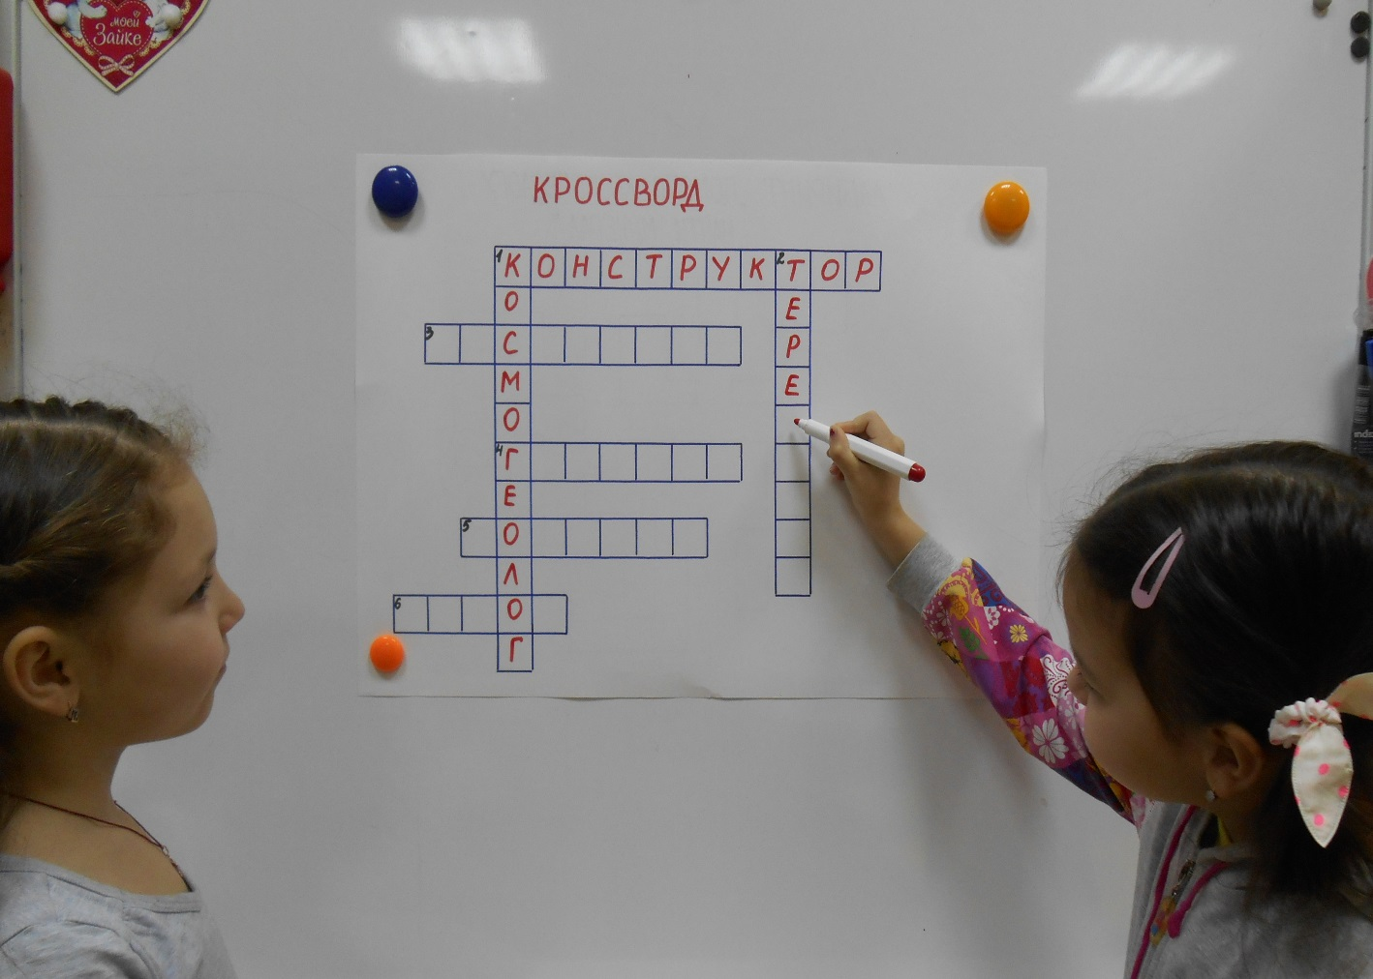
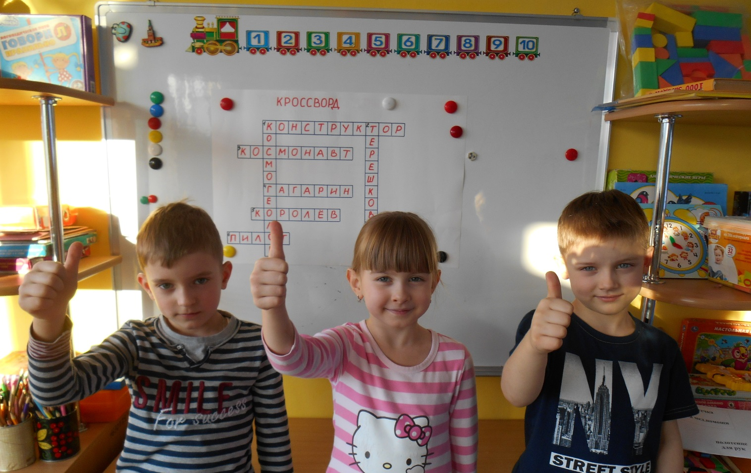
Викторина «Умники и умницы»

